Slide 1
Kompleksowa Analiza Regresyjna Cen Domów
Predykcja ceny sprzedaży nieruchomości (SalePrice) — Ames Housing
Pełny pipeline uczenia maszynowego: EDA · Feature Engineering · Modelowanie · Explainable AI
1460 domów treningowych · 79 cech · 8 modeli regresyjnych

Slide 2
WPROWADZENIE
Cel projektu i dane
● Cel: zbudować i ocenić modele przewidujące cenę sprzedaży domu (SalePrice).
● Dane: Ames Housing (konkurs Kaggle "House Prices").
– Zbiór treningowy: 1460 domów (z ceną).
– Zbiór testowy: 1459 domów (BEZ ceny — etykiety ukryte).
– Cechy: 36 numerycznych + 43 kategorycznych.
● Metryka jakości: R², RMSE, MAE, MAPE (na skali dolarowej).
● Wyzwanie: silnie prawostronnie skośny rozkład cen (skośność = 1.88).
➜ Rzetelna ocena wymaga oddzielnego zbioru walidacyjnego — test nie ma etykiet.
Analiza Cen Domów · Ames Housing · pipeline ML
2

Slide 3
METODYKA
Architektura rozwiązania (pipeline)
● 1. Eksploracja danych (EDA) — rozkłady, korelacje, braki.
● 2. Imputacja z logiką dziedzinową — brak udogodnienia ≠ błąd losowy.
● 3. Feature Engineering — 12 nowych cech (TotalSF, HouseAge, QualityCondition…).
● 4. Detekcja outlierów (Isolation Forest).
● 5. Selekcja cech (korelacja + VIF) i preprocessing w Pipeline.
● 6. Modelowanie: 8 algorytmów + strojenie hiperparametrów (CV).
● 7. Ewaluacja na zbiorze walidacyjnym + analiza rezyduów.
● 8. Interpretowalność (SHAP) i predykcje na teście.
➜ Cały preprocessing wpięty w Pipeline → brak wycieku danych podczas kroswalidacji.
Analiza Cen Domów · Ames Housing · pipeline ML
3

Slide 4
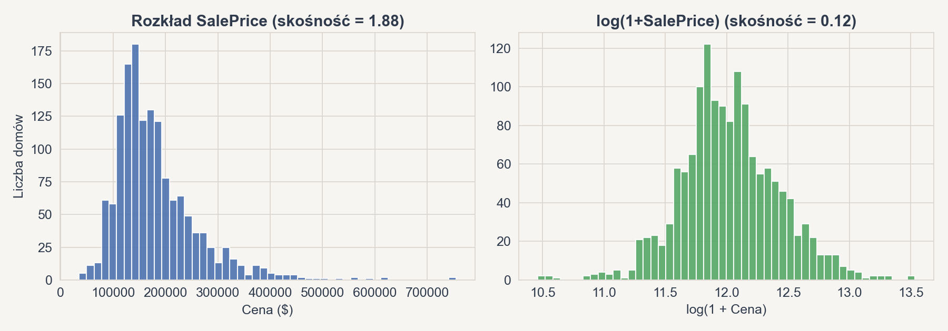
EKSPLORACJA
EDA — rozkład zmiennej celu
➜ Cena jest skośna → trenujemy modele na log(1+SalePrice) (skośność spada do ~0.1).
Analiza Cen Domów · Ames Housing · pipeline ML
4

Slide 5
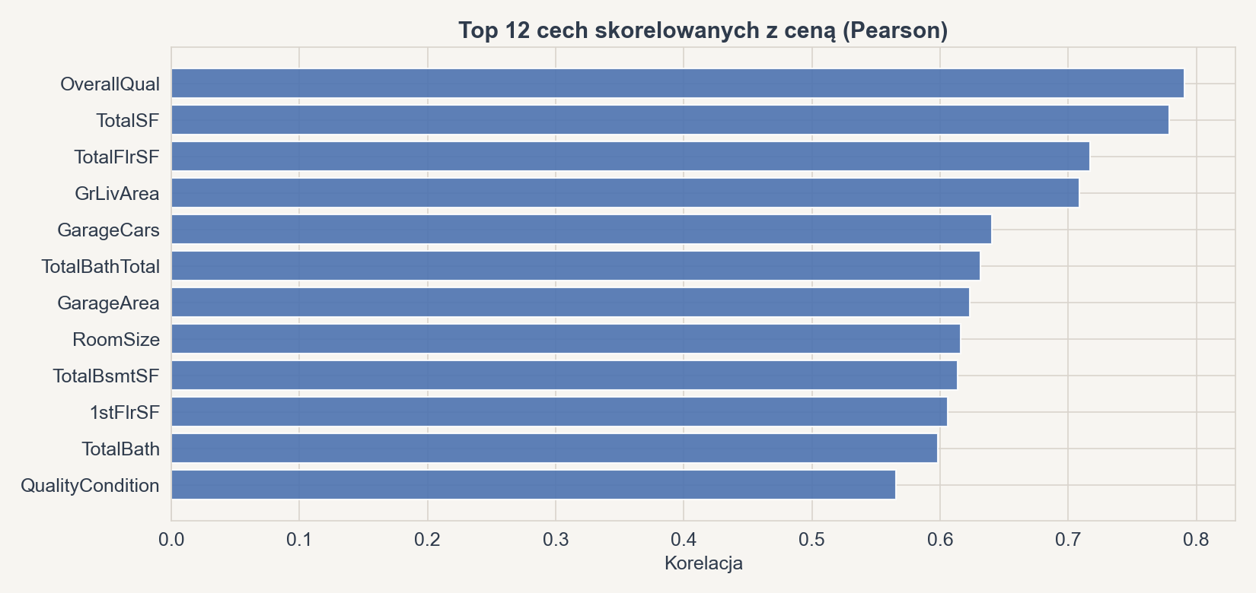
EKSPLORACJA
EDA — cechy najsilniej powiązane z ceną
➜ Jakość (OverallQual), powierzchnia (TotalSF, GrLivArea) i garaż najmocniej napędzają cenę.
Analiza Cen Domów · Ames Housing · pipeline ML
5

Slide 6
PRZYGOTOWANIE DANYCH
Obsługa braków — logika dziedzinowa
● Problem: ślepa imputacja medianą/modą zniekształca rynek.
– Dom bez garażu dostałby medianową powierzchnię garażu → sztuczne zawyżenie.
● Rozwiązanie — rozróżnienie typu braku:
– Braki STRUKTURALNE (brak udogodnienia): kategoryczne → "None", numeryczne → 0.
– Braki LOSOWE (LotFrontage, Electrical): mediana/moda — liczone w Pipeline.
● Efekt: liczba braków w treningu spadła 7829 → 260.
● Stałe wartości ("None"/0) nie powodują wycieku danych do zbioru testowego.
➜ Model nie uczy się już fałszywych zależności z błędnie uzupełnionych braków.
Analiza Cen Domów · Ames Housing · pipeline ML
6

Slide 7
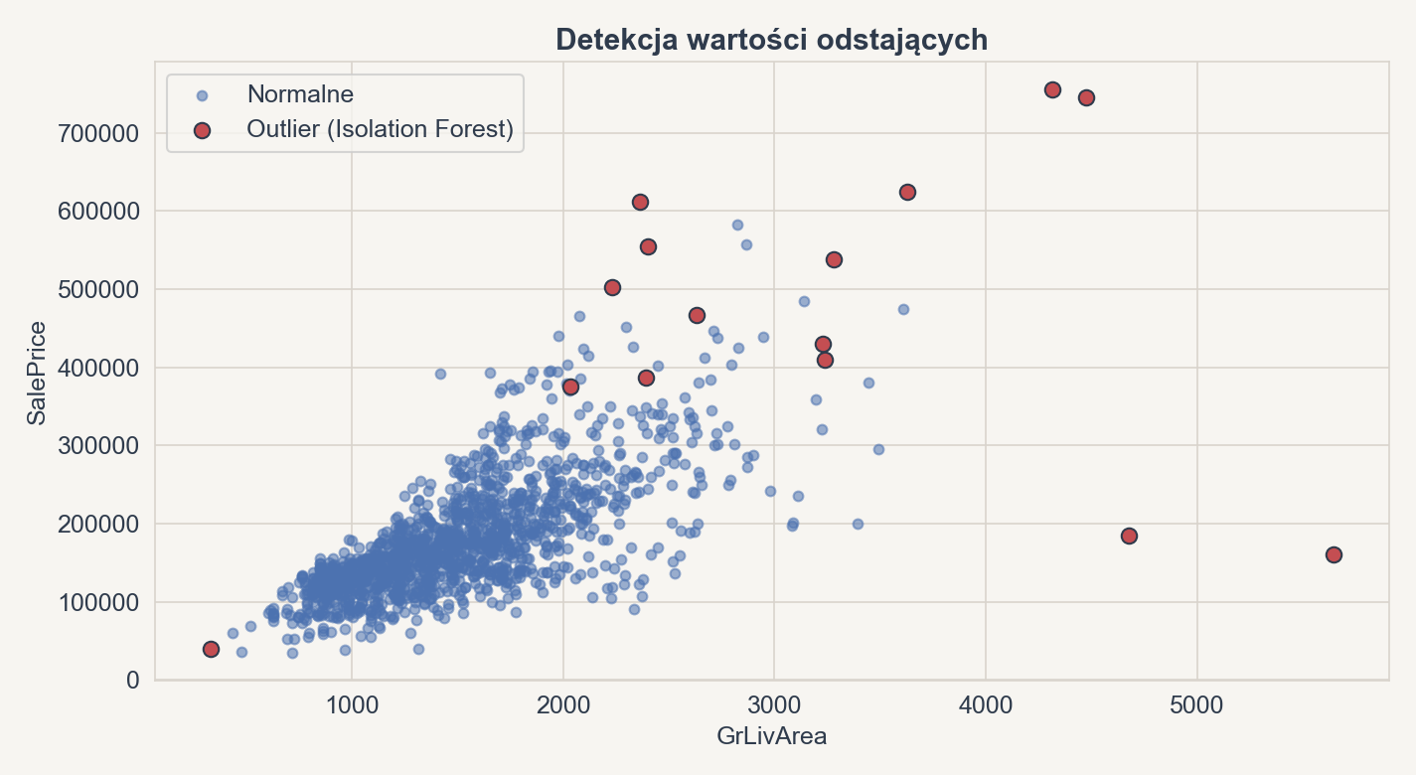
PRZYGOTOWANIE DANYCH
Detekcja wartości odstających (Isolation Forest)
➜ Usunięto 15 anomalii (1460→1445) — tylko z treningu, test nienaruszony.
Analiza Cen Domów · Ames Housing · pipeline ML
7

Slide 8
MODELOWANIE
Preprocessing — dwie ścieżki + PCA
● Log-transformacja celu: sprawiedliwsza penalizacja błędów drogich domów.
● ColumnTransformer w Pipeline (imputacja + skalowanie + OneHot).
● Dwie ścieżki dobrane do typu algorytmu:
– ŚCIEŻKA 1 — modele liniowe/KNN: StandardScaler + PCA → 25 składowych (95% wariancji).
– ŚCIEŻKA 2 — modele drzewiaste: BEZ PCA → 78 oryginalnych cech.
● PCA pogarsza drzewa i niszczy interpretowalność → stosujemy je tylko dla modeli liniowych.
➜ Dobór preprocessingu do algorytmu = lepsze wyniki i zachowana interpretowalność.
Analiza Cen Domów · Ames Housing · pipeline ML
8

Slide 9
MODELOWANIE
Modelowanie i uczciwa ewaluacja
● 8 modeli: Linear, Ridge, Lasso, KNN, Random Forest, Extra Trees, Gradient Boosting, XGBoost.
● Strojenie hiperparametrów: GridSearchCV (liniowe) + RandomizedSearchCV (drzewiaste).
● 5-krotna kroswalidacja, scoring = RMSE na skali log.
● KLUCZOWE: ocena na wydzielonym zbiorze WALIDACYJNYM (20%), nie na treningu.
– Preprocessing dopasowywany od nowa w każdym foldzie CV → brak wycieku danych.
● Zbiór testowy (Kaggle) bez etykiet → służy tylko do generowania predykcji.
➜ Poprzednia wersja oceniała modele na danych treningowych — zawyżało to wyniki.
Analiza Cen Domów · Ames Housing · pipeline ML
9

Slide 10
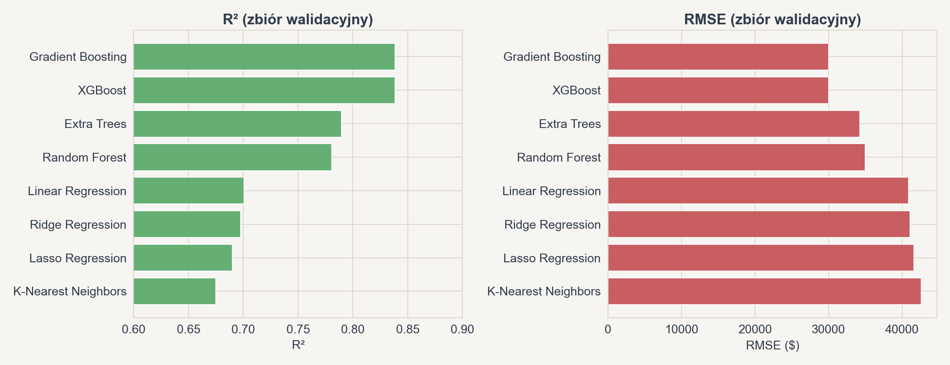
WYNIKI
Wyniki — ranking modeli (zbiór walidacyjny)
➜ Najlepszy: Gradient Boosting — R²=0.839, RMSE=$30,022, MAE=$19,445.
Analiza Cen Domów · Ames Housing · pipeline ML
10

Slide 11
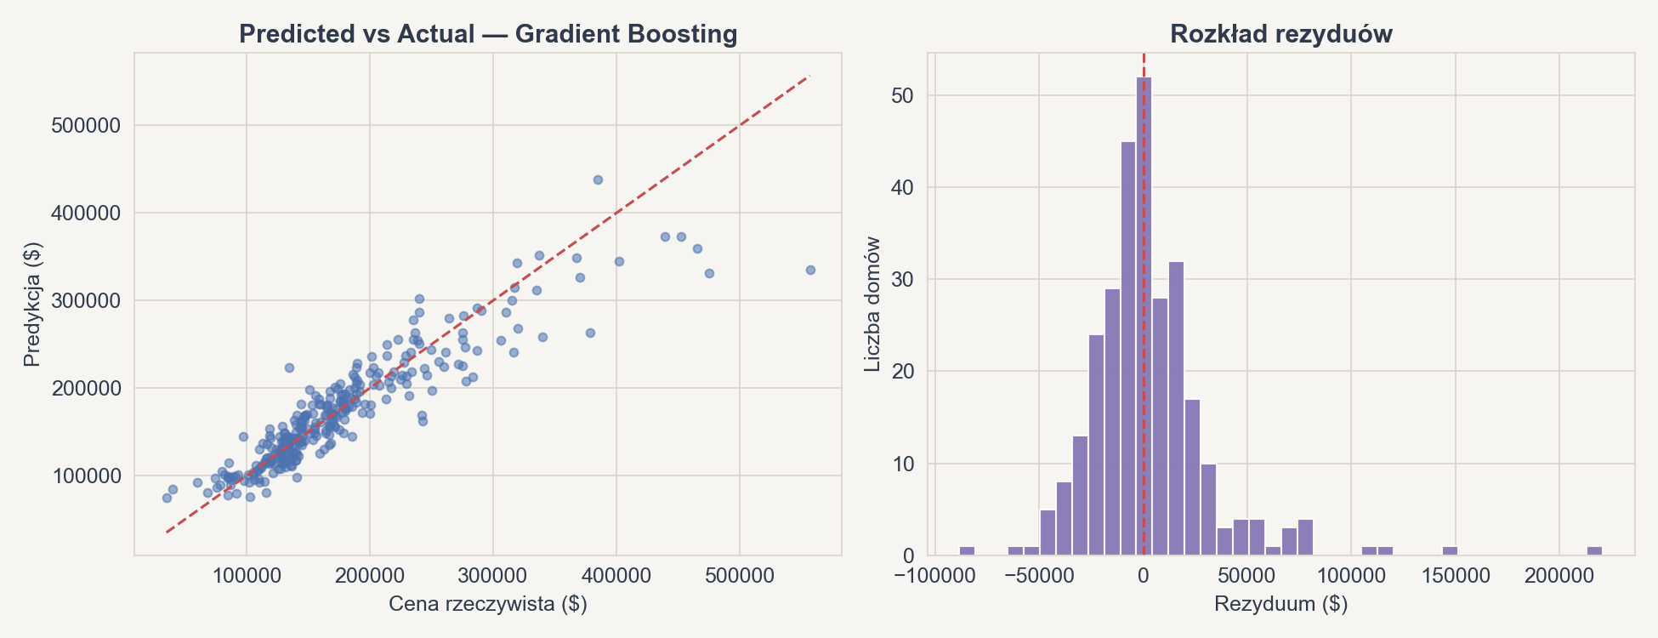
DIAGNOSTYKA
Analiza rezyduów najlepszego modelu
➜ MAE ≈ $19,445; mediana błędu 8.6%; model lekko zaniża ceny (~$2,839).
Analiza Cen Domów · Ames Housing · pipeline ML
11

Slide 12
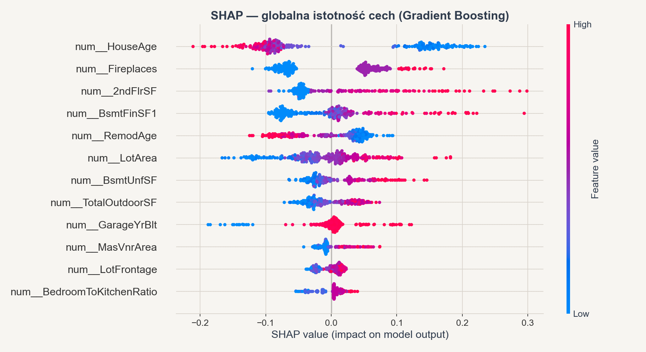
EXPLAINABLE AI
Interpretowalność modelu — SHAP
➜ Najważniejsze czynniki wyceny: HouseAge, Fireplaces, 2ndFlrSF, BsmtFinSF1. Model jest wyjaśnialny, nie "czarną skrzynką".
Analiza Cen Domów · Ames Housing · pipeline ML
12

Slide 13
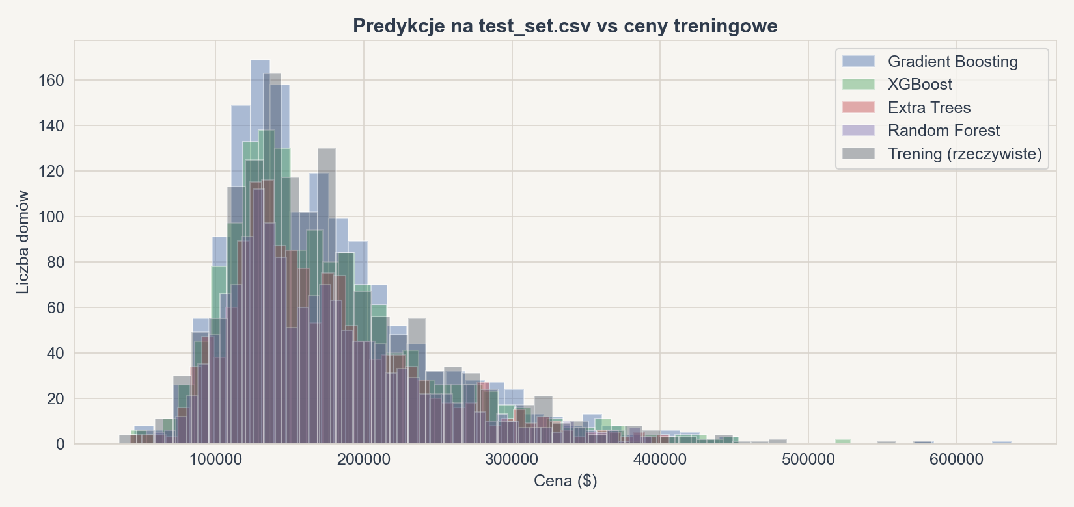
WYNIKI
Predykcje na zbiorze testowym (test_set.csv)
➜ Brak etykiet → brak metryk. Rozkład predykcji (śr. $175,485) zgodny z treningiem.
Analiza Cen Domów · Ames Housing · pipeline ML
13

Slide 14
PODSUMOWANIE
Kluczowe poprawki metodologiczne
● Brak wycieku danych — preprocessing wewnątrz Pipeline.
● Uczciwa ocena — zbiór walidacyjny + kroswalidacja zamiast oceny na treningu.
● Imputacja z logiką dziedzinową — "None"/0 dla braku udogodnienia.
● Detekcja outlierów (Isolation Forest) — stabilniejszy trening.
● Log-transformacja zmiennej celu.
● PCA tylko dla modeli liniowych; drzewa na oryginalnych cechach.
● Strojenie hiperparametrów (GridSearchCV / RandomizedSearchCV).
● Analiza rezyduów + interpretowalność SHAP.
Analiza Cen Domów · Ames Housing · pipeline ML
14

Slide 15
PODSUMOWANIE
Wnioski i rekomendacje
● Najlepsze modele to gradient boosting: Gradient Boosting (R²=0.839) i XGBoost (R²=0.839).
● Modele drzewiaste wyraźnie przewyższają liniowe (R² ~0.84 vs ~0.70).
● Modele liniowe ekstrapolują niebezpiecznie poza zakres cen — boosting jest bezpieczniejszy.
● Najwięcej wartości dodały: jakość, łączna powierzchnia i wiek domu.
● Rekomendacja wdrożeniowa: Gradient Boosting / XGBoost + monitoring rezyduów.
● Dalsze kroki: ensemble (Stacking/Voting), imputacja LotFrontage wg dzielnicy, więcej cech kategorycznych.
➜ Solidny, wyjaśnialny pipeline gotowy do wdrożenia i dalszej rozbudowy.
Analiza Cen Domów · Ames Housing · pipeline ML
15

Slide 16
Dziękuję za uwagę
Analiza Cen Domów · pełny pipeline ML z naciskiem na poprawność metodologiczną

